Slide 1
Unidade VI Planaridade e Dualidade
Prof. Henrique Batista da Silva

Slide 2
Planaridade
Planarity
http://jogosonline.uol.com.br/planarity_19394.html#rmcl

Slide 3
Planaridade
Um grafo planar é um grafo que pode ser desenhado no plano sem cruzamento de arestas.
K₄ é planar?

Slide 4
Planaridade
Um grafo planar é um grafo que pode ser desenhado no plano sem cruzamento de arestas.
K₄ é planar?

Slide 5
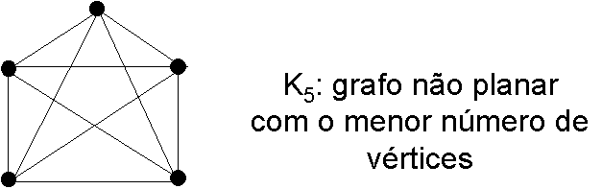
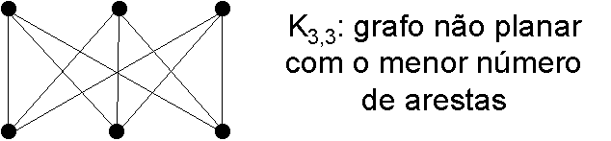
Planaridade
Mas nem todo grafo é planar:
Grafos de Kuratowski:
K₅ e K_{3,3} não são planares.

Slide 6
Planaridade
Propriedades em comum entre K₅ e K_{3,3}
Ambos são regulares
Ambos são não planares
A remoção de uma aresta ou um vértice torna o grafo planar
K₅ é o grafo não-planar com o menor número de vértices e o K_{3,3} com o menor número de arestas
Teorema
Qualquer grafo planar simples pode ter sua representação planar utilizando apenas linhas retas.
Região (ou face): uma representação gráfica planar de um grafo divide o plano em regiões ou faces. Cada região é caracterizada pelas arestas que a contornam.
Região infinita: é a porção infinita do plano que não é contornada por arestas

Slide 7
Planaridade
Quantas faces tem o K₄ ?
4
Região infinita
1
2
3

Slide 8
Planaridade
Note que todo subgrafo de um grafo planar é também planar:
E também que todo grafo com um subgrafo não planar, também é não planar. Assim, qualquer grafo que tenha K₅ e K_{3,3} como um subgrafo não é planar.

Slide 9

Homeomorfismo
Dizemos que um grafo $H$ é homeomorfo a $G$ se $H$ puder ser obtido de $G$ pela inserção de vértices de grau 2 em pontos intermediários de suas arestas.

Slide 10
Planaridade
Teorema de Kuratowski:
Um grafo é planar se, e somente se, nenhum de seus subgrafos for homeomorfo a K₅ e K_{3,3} .

Slide 11
Contração de arestas
Uma aresta é dita contraída se ela pode ser excluída do grafo e seus extremos são identificados.

Slide 12
Planaridade
Teorema:
Um grafo é planar se, e somente se, nenhum de seus subgrafos podem ser contraídos a K₅ e K_{3,3} .
Grafo de Petersen pode ser contraído em K₅.

Slide 13
Número de cruzamento
Se tentarmos desenhar K₅ ou K_{3,3} no plano, então deve existir pelo menos um cruzamento e arestas, desde que K₅ e K_{3,3} não são planares.

Slide 14
Número de cruzamento
No entanto, não precisamos mais do que um cruzamento de arestas. E podemos afirmar que K₅ e K_{3,3} não são planares apenas com um cruzamento.

Slide 15

Número de cruzamento
Portanto o número de cruzamento cr($G$) de $G$ é o número mínimo de cruzamentos que podem ocorrer quando $G$ é desenhado no plano. Assim, podemos medir o quão “não planar” um grafo é. Ex.: cr(K₅) = cr(K_{3,3}) = 1

Slide 16


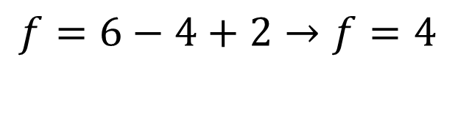

Fórmula de Euler
Seja G um grafo conexo planar com $n$ vértices e $e$ arestas. O número de faces $f$ do grafo é:
Ou
Ex.: K₄
$$f=e−n+2$$
$$2=n−e+f$$
$$f=6−4+2→f=4$$

Slide 17




Fórmula de Euler
Fórmula de Euler pode ser facilmente estendida para grafos desconexos:
Seja $G$ uma grafo planar com $n$ vértices, $e$ arestas, $f$ faces e $k$ componentes, então:
$$n−e+f=k+1$$
3
1
4
5
$$8 −11+6=2+1$$
2
6
$$3=2+1$$

Slide 18
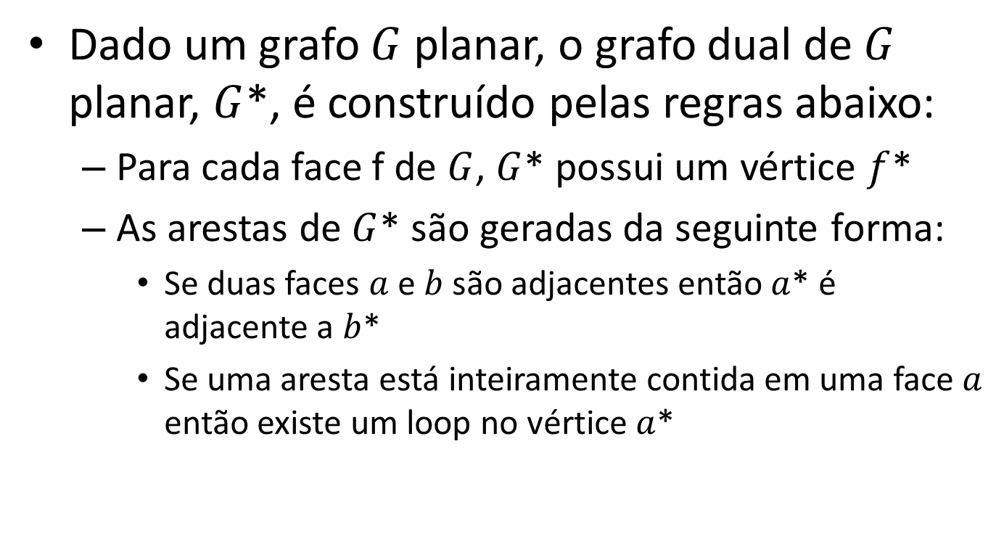
Dualidade
Dado um grafo $G$ planar, o grafo dual de $G$ planar, $G$*, é construído pelas regras abaixo:
Para cada face f de $G$, $G$* possui um vértice $f$*
As arestas de $G$* são geradas da seguinte forma:
Se duas faces $a$ e $b$ são adjacentes então $a$* é adjacente a $b$*
Se uma aresta está inteiramente contida em uma face $a$ então existe um loop no vértice $a$*

Slide 19
Dualidade
Exemplo
G

Slide 20
Dualidade
Exemplo
G
G*

Slide 21
Dualidade
Exemplo
G
G*

Slide 22
Dualidade
Exemplo
G
G*

Slide 23
Dualidade
Exemplo
Grafo Planar
Grafo Dual
G
G*

Slide 24

Dualidade
O número de arestas que limitam a região $a$ em $G$ é igual ao grau do vértice $a$* em $G$*
G
G*

Slide 25

Dualidade
O grafo $G$* é planar
G
G*

Slide 26

Dualidade
O grafo $G$ também é dual de $G$*, então dizemos que $G$ e $G$* são grafos duais
G
G*

Slide 27

Dualidade
Relações: $n$* = $f$; $e$* = $e$; $f$* = $n$.
G
G*

Slide 28
Exercícios
Quais grafos completos e bipartidos completos são planares?
Mostre que o K_{4,3} e o grafo de Petersen tem número de cruzamento igual a 2 cada um.

Slide 29
Exercícios
Mostre que o K_{4,3} e o grafo de Petersen tem número de cruzamento igual a 2 cada um.

Slide 30
Exercícios
Mostre que o K_{4,3} e o grafo de Petersen tem número de cruzamento igual a 2 cada um.

Slide 31
Exercícios
Mostre que o K_{4,3} e o grafo de Petersen tem número de cruzamento igual a 2 cada um.

Slide 32
Exercícios
Mostre que o K_{4,3} e o grafo de Petersen tem número de cruzamento igual a 2 cada um.

Slide 33
Bibliografia
Robin J. Wilson. Introduction to graph theory.
Longman, 1996
[Cormen et al., 2009] Introduction to Algorithms, 3rd edition.
Thomas H. Cormen, Charles E. Leiserson, Ronald L. Rivest, Clifford Stein.
2009, 1312 pp. MIT Press, ISBN 9780262033848.
[Ziviani, 2006] Projeto de Algoritmos com Implementações em Java e C++.
Nivio Ziviani. 2006, 642 pp. Editora Thomson, ISBN 8522105251.

